Slide 1
Лабораторная работа Управление Данными
Подготовил:
Романенко Платон 23кнт-7
Маркисова Кристина 23кнт-6

Slide 2
Предметная область
Предметная область – бронирование номеров в гостиницах

Slide 3
Функциональные требования
Создание и удаление базы данных.
Вывод всех данных из таблиц.
Частичная и полная очистка таблиц.
Добавление новых записей в таблицы.
Поиск по выбранному полю.
Обновление записей.
Удаление записей по выбранному полю.
Удаление конкретной записи, выбранной пользователем.
Хранение информации о гостиницах, номерах, бронированиях и связанных с ними данных.
Возможность автоматического вычисления общей стоимости бронирования через триггер.

Slide 4
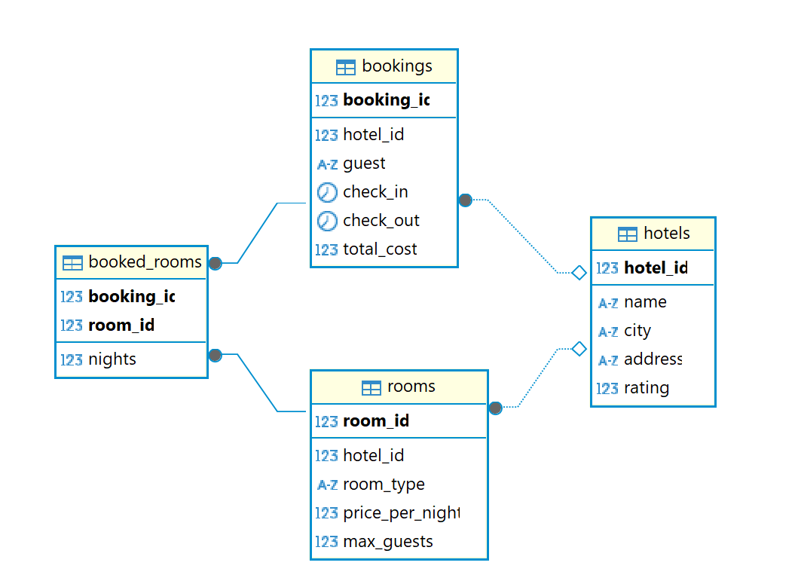
ER-диаграмма
Находится в третьей нормальной форме:
все атрибуты имеют атомарные значения и каждая запись уникальна
все неключевые атрибуты полностью функционально зависят от первичного ключа
нет транзитивной зависимости (никакой неключевой атрибут не зависит от другого неключевого атрибута)

Slide 5
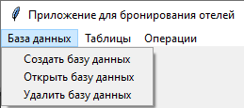
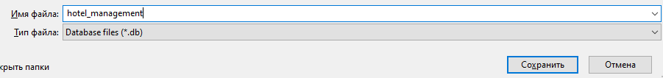
Программа GUI: создание/открытие БД
Во вкладке база данных – создать/открыть/удалить

Slide 6
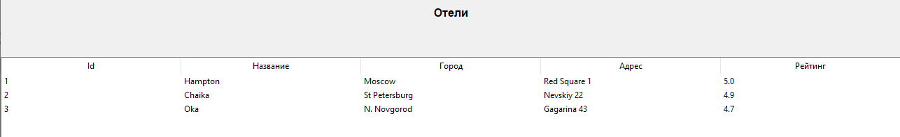
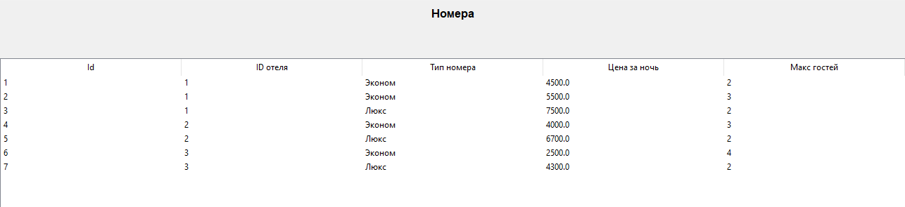
Программа GUI: переключение между таблицами
Во вкладке таблицы – переключение между отели/номера/бронирования/забронированные номера

Slide 7
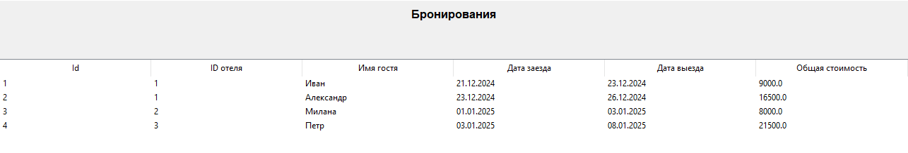
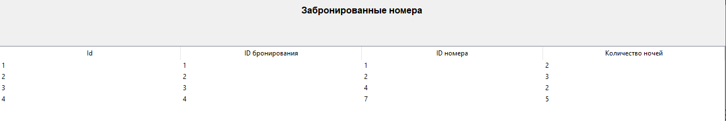
Программа GUI: переключение между таблицами
Поля «общая стоимость» и «кол-во ночей» автоматически считаются триггером

Slide 8
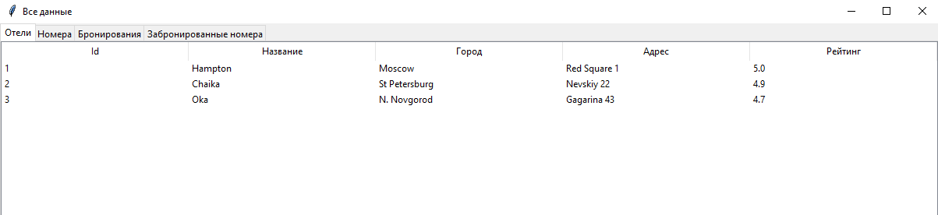
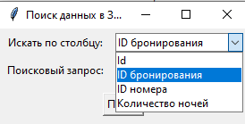
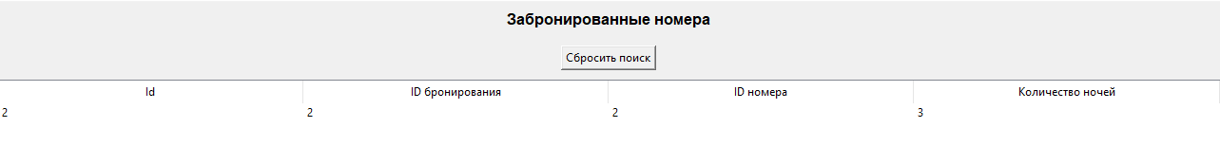
Программа GUI: операции

Slide 9
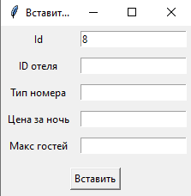
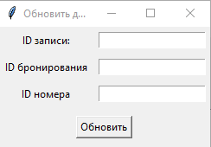
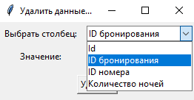
Программа GUI: операции
Все ID отелей, номеров и бронирований так же проставляются автоматически

